Slide 1
Сжатие файлов .jpg с помощью MS PowerPoint

Slide 2
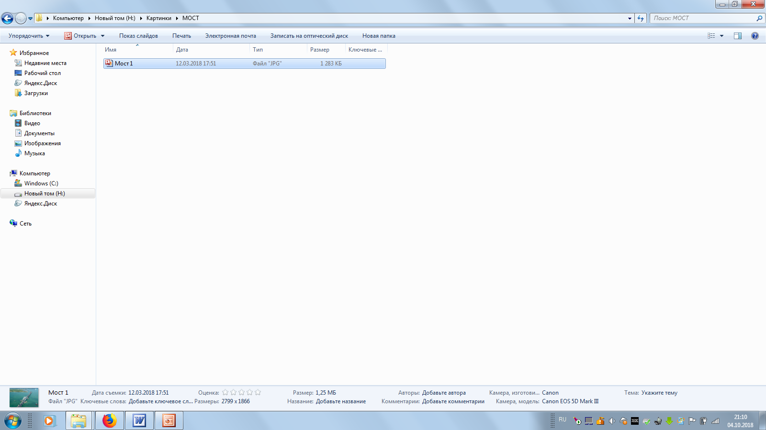
1. Копируем нужный файл мышкой

Slide 3
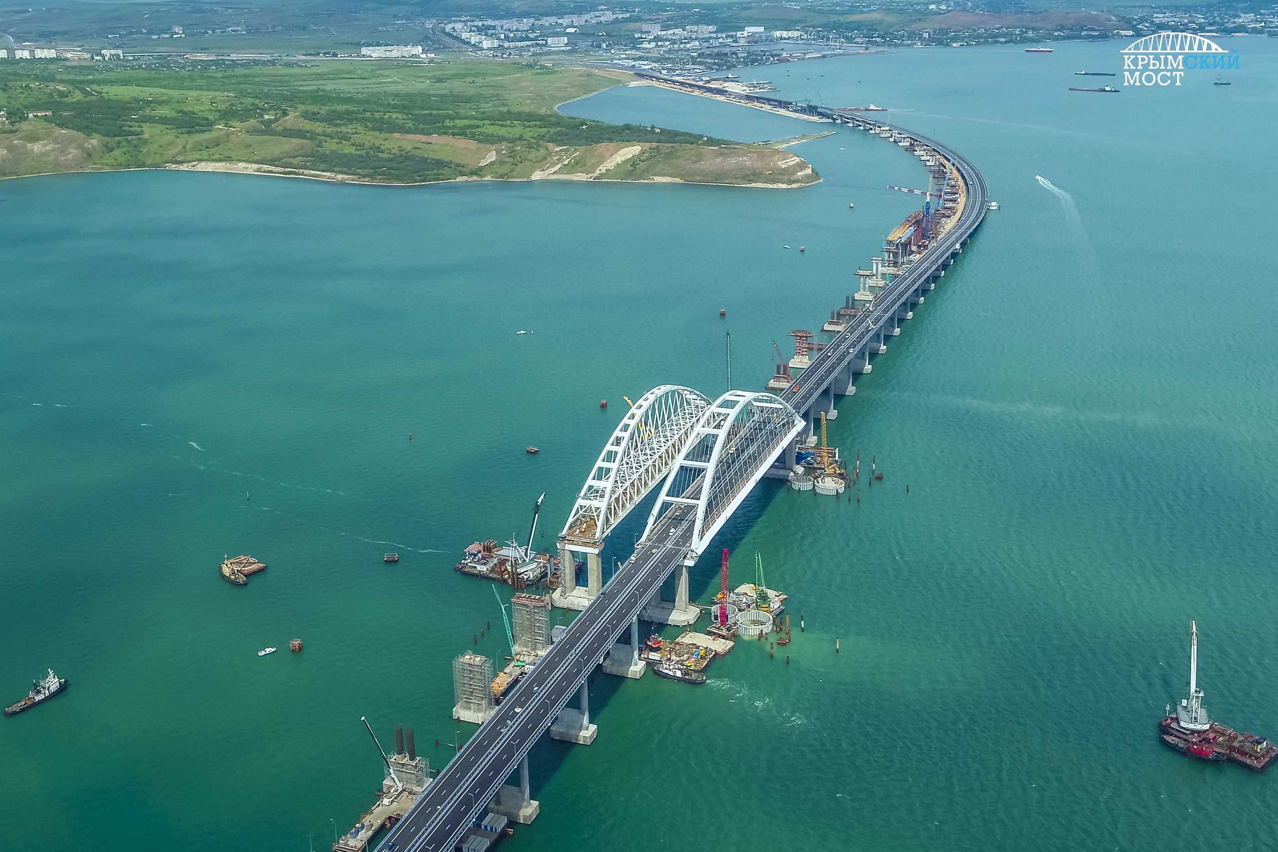
2. Вставляем нужный файл прямо на слайд программы PowerPoint и уменьшаем размеры рисунка с помощью мышки (тянем за уголок)

Slide 4
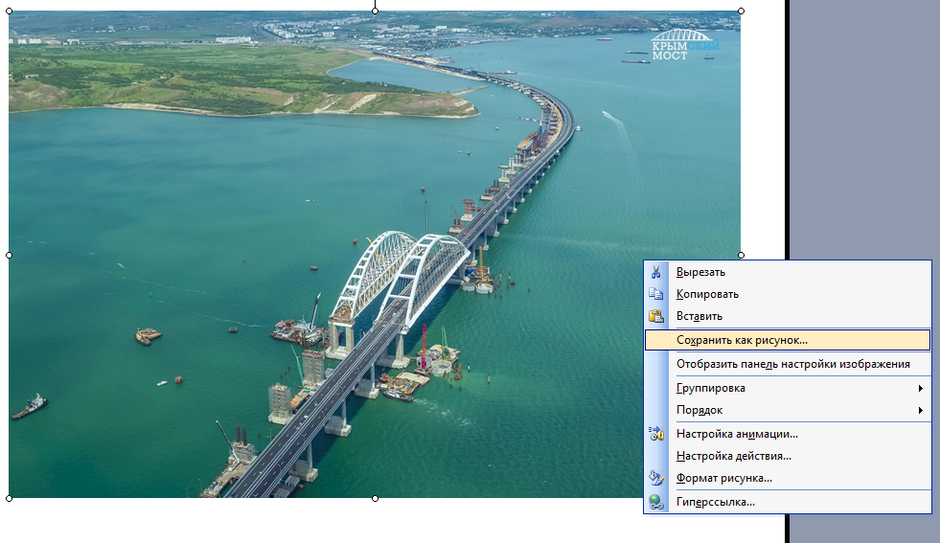
3. Щёлкаем по рисунку левой кнопкой и потом жмём правую кнопку мыши. В меню выбираем «Сохранить как рисунок....»

Slide 5
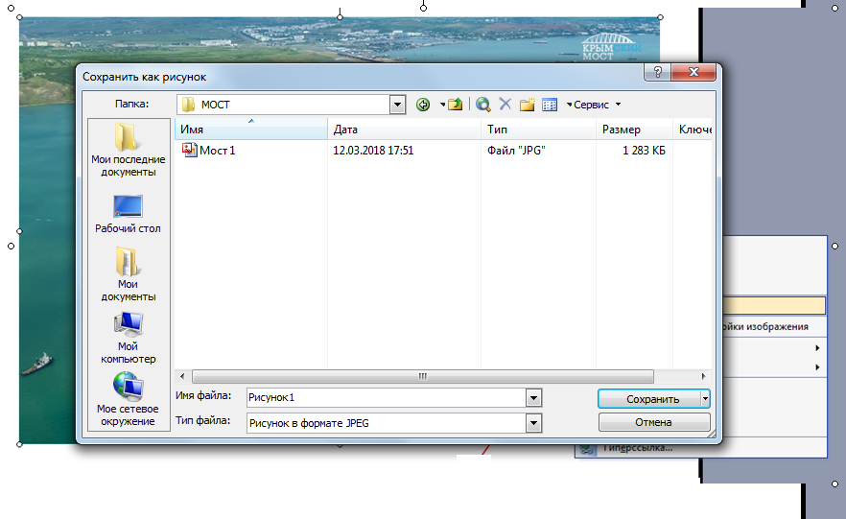
4. Указываем путь для сохранения и тип файла JPG

Slide 6
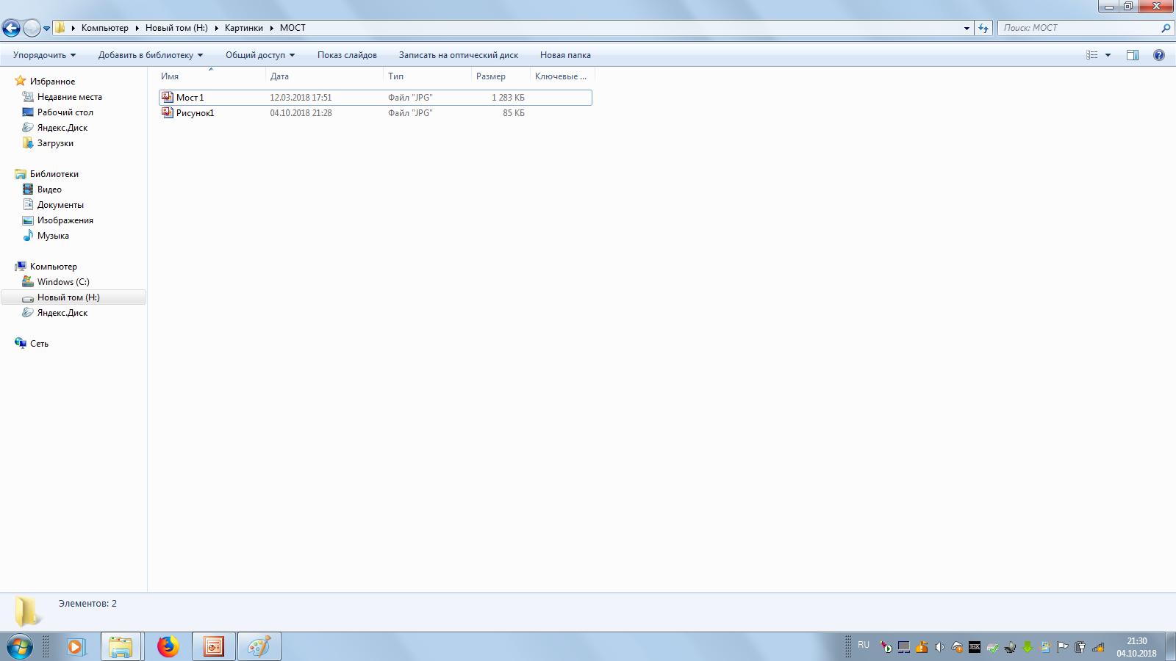
Было
Результат.
Стало

